Slide 1
2. Kubernetes 核心概念

Slide 2



1. 什么是 Kubernetes

Slide 3
2. Kubernetes 的核心功能
服务的发现与负载的均衡；
Scheduling，“调度”
容器的自动修复（自愈）
应用的发布与应用的回滚
支持 Job 类型的任务，进行批量任务处理和定时任务处理
支持水平扩展

Slide 4
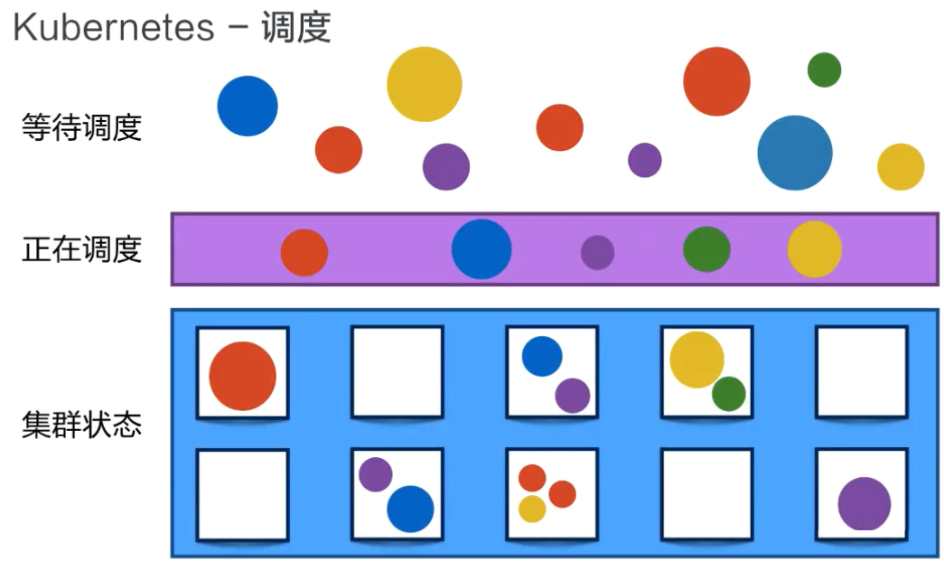
Kubernetes 的核心功能 -调度

Slide 5
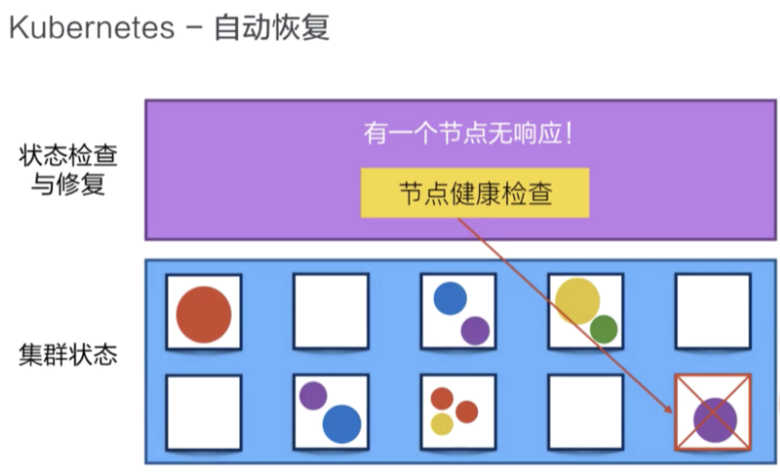
Kubernetes 的核心功能 - 自动修复（自愈）

Slide 6
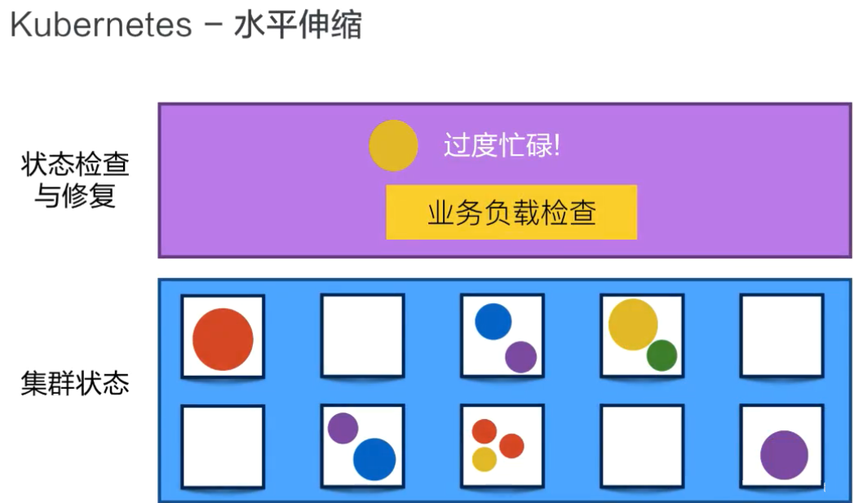
Kubernetes 的核心功能 - 水平伸缩

Slide 7
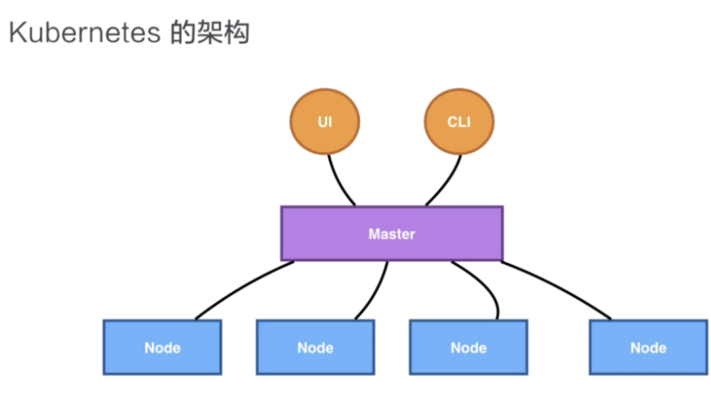
3. Kubernetes 的架构

Slide 8
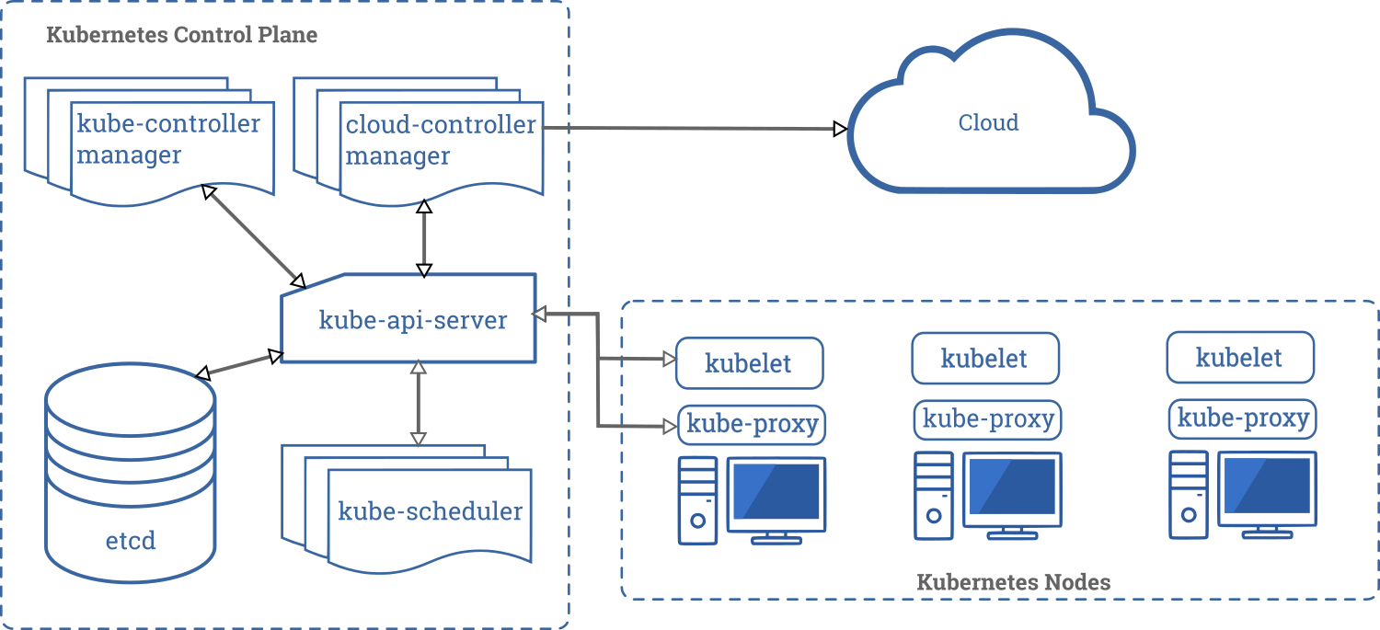
3. Kubernetes 的架构 - 组件

Slide 9
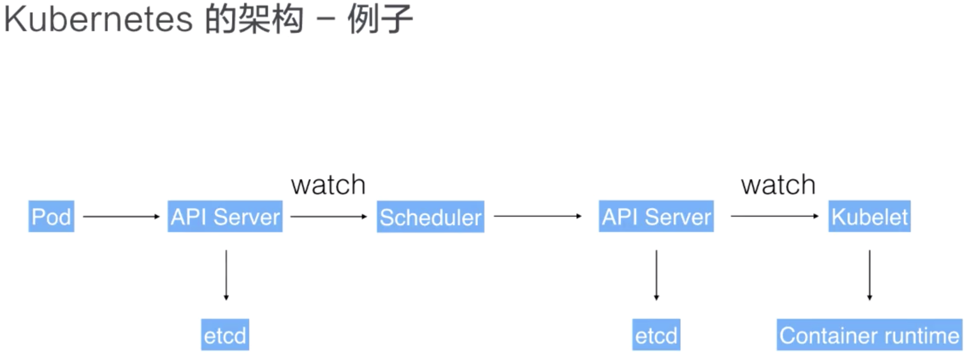
创建 Pod 的流程

Slide 10
4. Kubernetes 的核心概念与它的 API
核心概念
Pod
Volume
Deployment
Service
Namespace
Kubernetes API

Slide 11
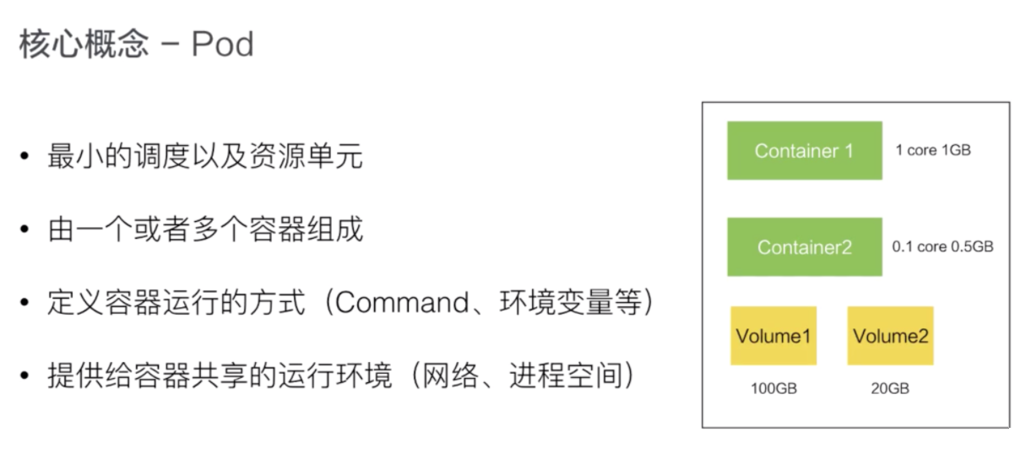
核心概念 - Pod

Slide 12
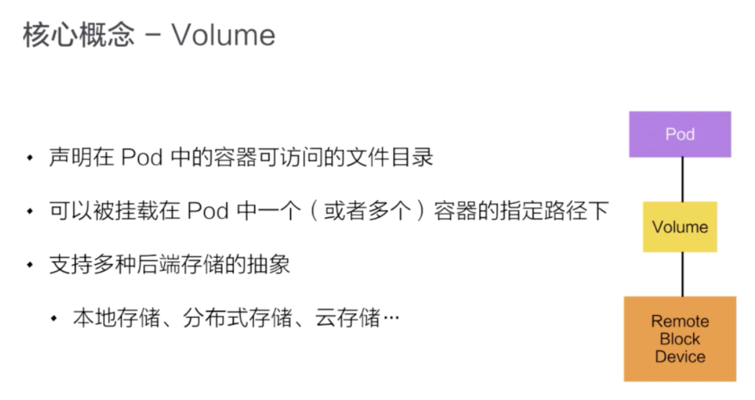
核心概念 - Volume

Slide 13
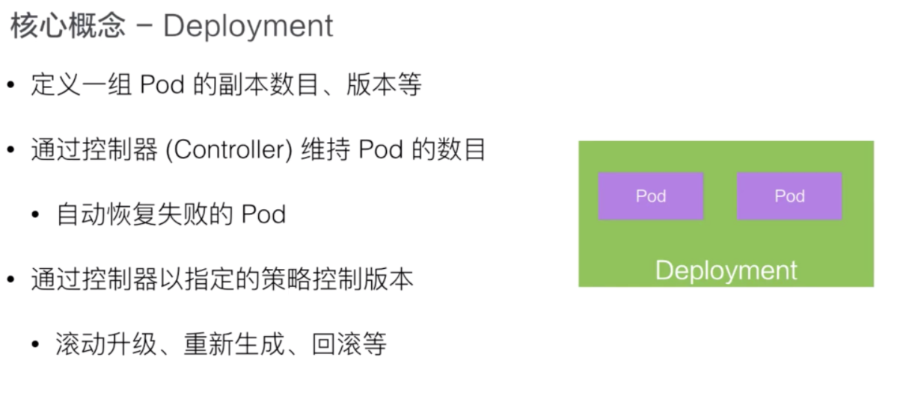
核心概念 - Deployment

Slide 14
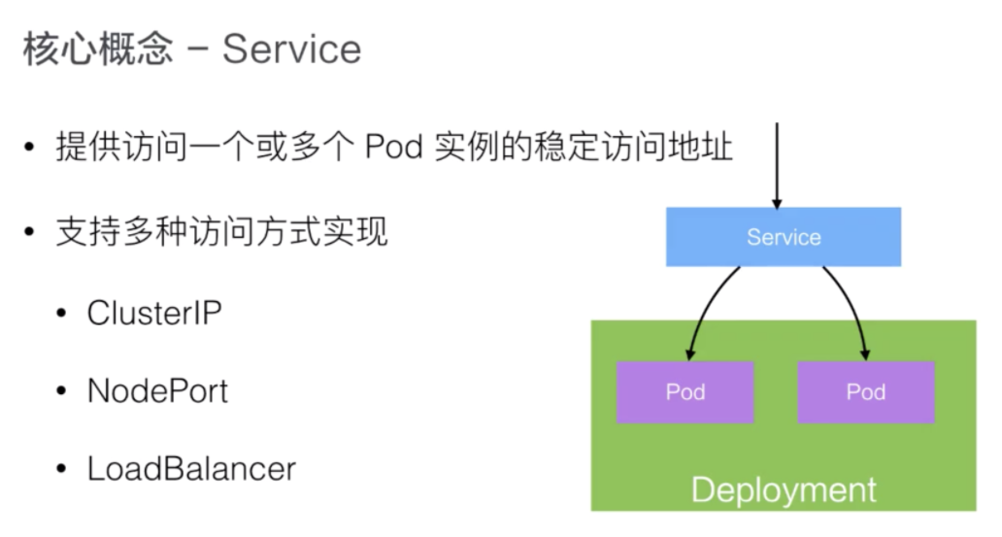
核心概念 - Service

Slide 15
核心概念 - Namespace
集群内部的逻辑隔离
针对不同的 Namespace，可以实行不同的安全策略

Slide 16
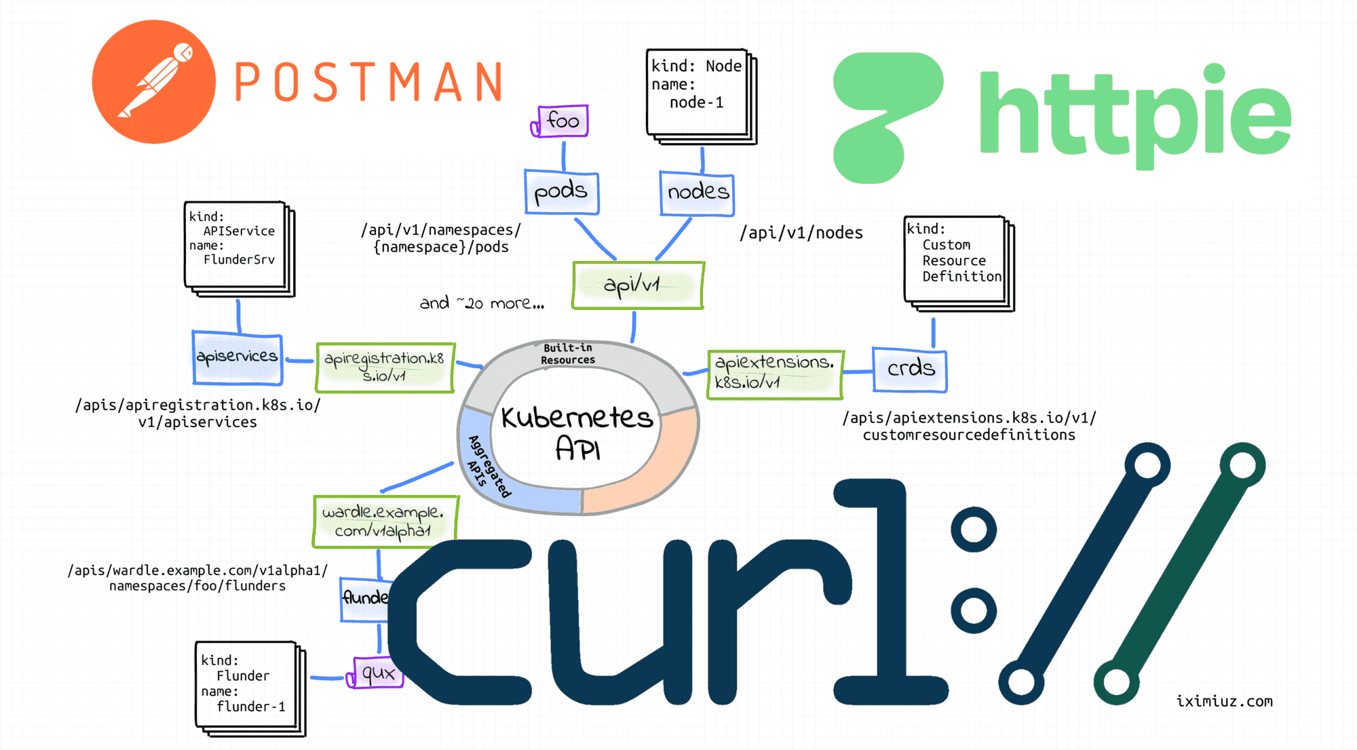
核心概念 - Kubernetes API

Slide 17
核心概念 - Kubernetes API
使用cURL命令简单演示如何以REST的方式使用Kubernetes API

Slide 18
5. 作业：使用kubeadm安装集群
Notes:
要求：安装 Kubernetes 最新版
参考资料:
Centos7搭建k8s环境教程，一次性成功，收藏了！
官方文档 Creating a cluster with kubeadm
扩展阅读：
有一个ansible playbook可以推荐给大家。初学者可以跟着一步步看原理，后期还可以自己定制化。主要是容易产生兴趣。https://github.com/easzlab/kubeasz
可用于部署生产级别的Kubernetes的开源项目 https://github.com/kubernetes-sigs/kubespray
作业：使用kubeadm升级集群
参考资料:
官方文档 Upgrading kubeadm clusters
作业：etcd数据备份与还原
参考资料：
Backing up an etcd cluster
Restoring an etcd cluster
作业：kubectl的使用
参考资料：
kubectl Cheat Sheet
Kubectl Reference Docs
作业：部署一个HA（多master）的K8S集群
参考资料：使用Kubeadm设置Kubernetes集群的高可用性

